Slide 1
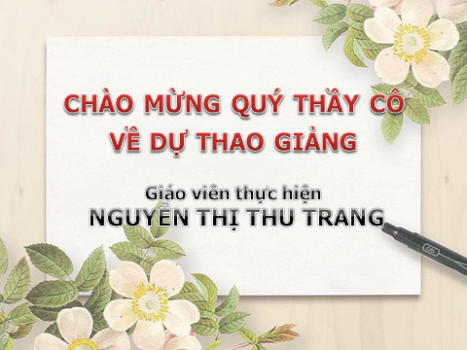
CHÀO MỪNG QUÝ THẦY CÔ
VỀ DỰ THAO GIẢNG
Giáo viên thực hiện
NGUYỄN THỊ THU TRANG

Slide 2

MẢNH GHÉP THÔNG MINH

Slide 3
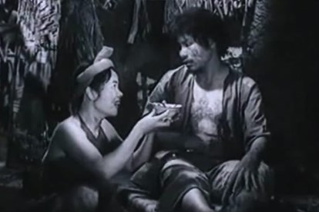
1
2
3
4

Slide 4

(?) Trước khi vào tù Chí Phèo là người như thế nào?
Là anh canh điền hiền lành

Slide 5

Nguyên nhân nào khiến Chí Phèo vào tù?
Bá Kiến ghen

Slide 6

(?) Sau khi ra tù Chí Phèo đến nhà Bá Kiến lần thứ nhất làm gì?
Ăn vạ

Slide 7
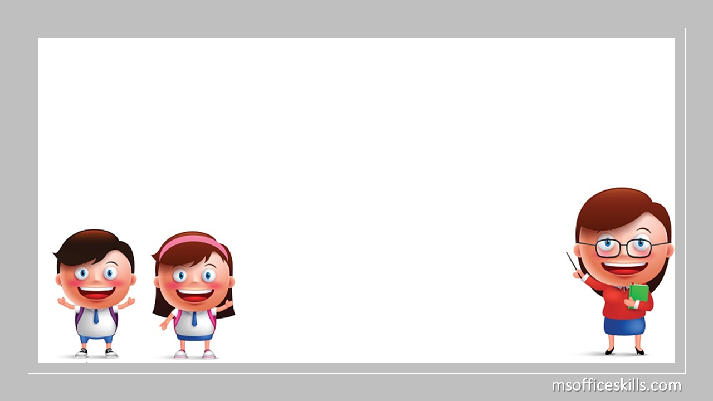
Trong mắt của dân làng Chí Phèo là người như thế nào?
          Người lương thiện
          Con quỷ dữ làng Vũ Đại

Slide 8


(TIẾT 2)
CHÍ PHÈO
GIÁO VIÊN: PHẠM THỊ THU HUYỀN

Slide 9

TÌM HIỂU CHUNG
II. ĐỌC - HIỂU VĂN BẢN
1. Làng Vũ Đại:
2. Nhân vật Chí Phèo:
a. Quá trình tha hóa:

Slide 10

b. Quá trình thức tỉnh

Slide 11

Khi tỉnh rượu
Nhìn thấy: trời đã sáng lâu, ánh nắng vàng rực rỡ
Chí bắt đầu cảm nhận được cuộc sống xung quang
Nghe thấy: “tiếng chim hót”, “tiếng cười nói”… “những tiếng quen thuộc”,
Cảm thấy: “bâng khuâng”, “mơ hồ buồn”
Nhớ về quá khứ -> nhận ra hiện tại và nghĩ về tương lai - cô độc.
Nhớ: “một cái gì rất xa xôi…..một gia đình nho nhỏ. Chồng cuốc mướn … làm vốn liếng.
Thấy và sợ hãi “tuổi già”, “đói rét”, “ốm đau”, “cô độc”

Slide 12
Khi nhận bát cháo hành
Ngạc nhiên, xúc động vì lần đầu tiên hắn được chăm sóc yêu thương.
“mắt hình như ươn ướt”
“ăn năn”, “thèm lương thiện”
“
Ước mơ về hạnh phúc và khao khát hoàn lương.
“hắn thèm lương thiện,… muốn làm hòa với mọi người… Thị Nở sẽ mở đường cho hắn…”

Slide 13

Ý nghĩa bát cháo hành
Thể hiện tình cảm nhân đạo của nhà văn và đánh thức phần người trong Chí.
“

Slide 14
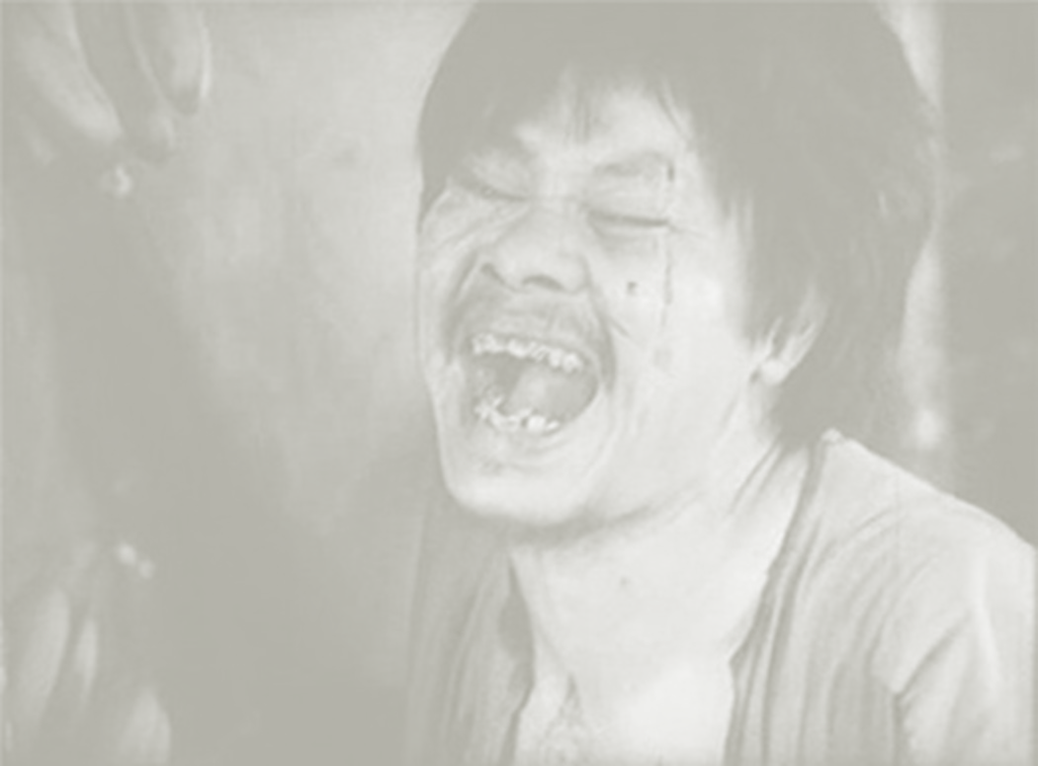

c. Bi kịch bị cự tuyệt quyền làm người:
Nguyên nhân
Trực tiếp
Sâu xa
Thị Nở từ chối -> Định kiến của bà cô Thị Nở
Bản chất của xã hội phong kiến

Slide 15

Khi bị từ chối tình yêu KKhi Khi bị từ chối tình yêu
“ngẩn người”, “sửng sốt”,
Uất ức, tuyệt vọng và bế tắc khi nhận ra bi kịch của đời mình.
“đuổi theo thị”, “nắm tay thị”
“hắn uống” , hắn thấy “thoang thoảng thấy hơi cháo hành” rồi hắn “ôm mặt khóc rưng rức”
Nhận ra kẻ thù thực sự gây ra bi kịch cuộc đời mình.
Xách dao đi tìm bà cô thị Nở nhưng đến thẳng nhà Bá Kiến

Slide 16

Khi đến nhà Bá Kiến
Lời nói
“Tao muốn làm người lương thiện!”
“Ai cho tao làm người lương thiện ?”
“Tao không thể là người lương thiện nữa.”
Thể hiện khao khát mãnh liệt làm người lương thiện một cách tuyệt vọng
Sự phản kháng cuối cùng, lấy cái chết để có thể giữ lại nhân tính và thể hiện chủ nghĩa nhân đạo mới mẻ của Nam Cao.
Hành động
Đâm chết Bá Kiến và tự sát.

Slide 17

Bằng ngòi bút sâu sắc miêu tả tâm lí nhân vật, Nam Cao đã khắc họa thành công nhân vật Chí Phèo qua đó tố cáo bản chất của XHPK và thể hiện thái độ trân trọng cảm thương với người nông dân.

Slide 18

HOẠT ĐỘNG THỰC HÀNH
- Thay lời Nam Cao trả lời câu hỏi: Ai đẻ ra Chí Phèo?
- Tạo nên một Chí Phèo, con quỷ dữ của làng Vũ Đại, ai là người phải chịu trách nhiệm?

Slide 19

HOẠT ĐỘNG ỨNG DỤNG
Trong xã hội xưa, hành động giết Bá Kiến và tự vẫn của Chí Phèo là điều tất yếu xảy ra để giải quyết mâu thuẫn nhưng trong xã hội hiện đại ngày nay theo các em chúng ta có nên giải quyết mâu thuẫn trong cuộc sống bằng bạo lực hay không? Đặc biệt là trong môi trường giáo dục?

Slide 20


Bài giảng đến đây là kết thúc.
Chân thành cảm ơn cô và
các em đã lắng nghe!

